Slide 1



Program za poticanje razvoja poduzetničkih kompetencija mladih

Slide 2

Što rade
Stječu osnovna znanja o svijetu poduzetništva i marketingu
Uče poslovno komunicirati i prezentirati
Upoznaju rad uspješnih lokalnih poduzeća kroz organizirane posjete
Dobivaju zadatak/problem od strane poduzeća i predlažu rješenja
Idu na tematske izlete u bliže ili dalje destinacije
‘Udomljavaju’ stručne goste
Posjećuju zanimljiva predavanja i tribine vezane za poduzetništvo, razvoj i inovacije
Osmišljavaju vlastitu poslovnu ideju i razvijaju svoj ‘startup’ projekt

Slide 3
Tko su
Gen-RI-jalci
Ambasadori inovacija
01
RInovatoRI uče istraživati, analizirati, zaključivati i riješiti problem. Najprije se upoznaju s procesom, a onda to znanje primjene na problemu stvarnog poduzeća.
02
Novi izazovi zahtijevaju nova rješenja. Mladi, kreativni umovi brzo proizvode sjajne i još neviđene ideje.
Najmlađi startupovci u gradu
Projektanti budućnosti
03
Od ideje do pokretanja posla – RInovatoRI znaju o čemu sve moraju misliti kada svoje inovativne ideje i rješenja provode u stvarnost.
04
RInovatoRI mogu što drugi misle da se ne može. Oni su superjunaci pametnog grada koji se usude pokušati.

Slide 4
Koje vrijednosti i vještine promiču
Timski rad
Rad u timu potiče razvoj tolerancije, samokontrole i uvažavanja tuđeg mišljenja.
Samopouzdanje
Prepoznavanje rizika i
prihvaćanje neuspjeha
Osvijestiti vlastite prednosti, talente i sposobnosti
Odvažnost, inicijativa, sagledavanje prepreka i posljedica
Samostalnost i odgovornost
Kreativnost
Bez ‘vanjskih’ intervencija stvarati rješenja i stati iza svojih odluka
Drugačiji pristup problemu i out-of-the-box razmišljanje otvaraju put stvaralačkom potencijalu

Slide 5


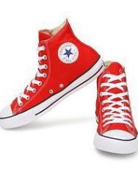
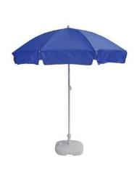
Tri programska pravca
Redovni program
Vikend škola
poduzetništva
Summer
RInnovation Lab
Cjelogodišnji radionički program
Tematski vikend u dvorcu Stara Sušica, obično u travnju
Svakodnevne radionice tijekom tri tjedna

Slide 6

Školska godina 2018./2019.
Presjek aktivnosti

Slide 7
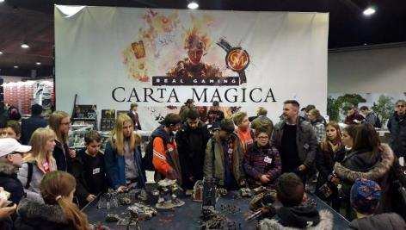
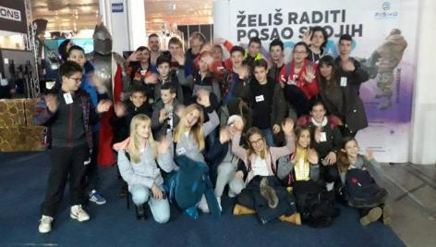
RInovatoRI redovni program
studeni 2018.
Sajam InfoGamer
Zagreb
Sajam gaming industrije
na Zagrebačkom velesajmu

Slide 8
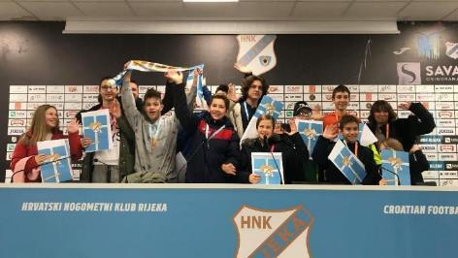
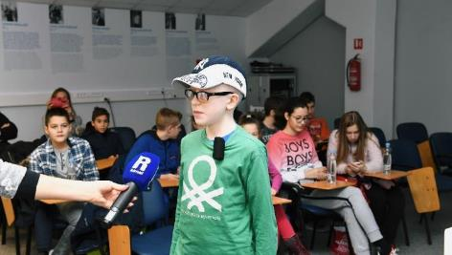
RInovatoRI redovni program
prosinac 2018.
HNK Rijeka
Posjet s obilaskom kompleksa Rujevica
RInovatoRI su prilikom posjeta dobili prvi zadatak: osmisliti 5 brendiranih proizvoda za novu web trgovinu kluba.

Slide 9
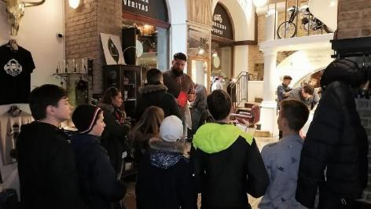
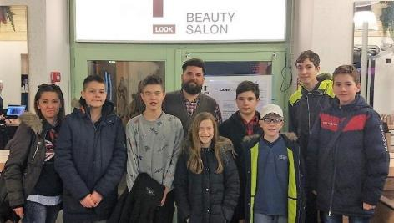
RInovatoRI redovni program
veljača 2019.
4Look Centar
Upoznavanje s radom malog
riječkog poduzetnika

Slide 10
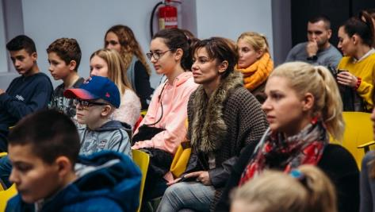
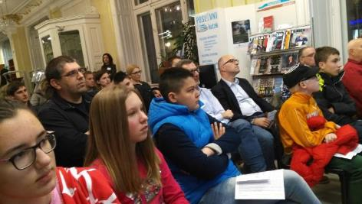
(Ne)Uspjeh – moja priča
studeni 2018.
Zaklada Sveučilišta u Rijeci organizirala je u centru RIHub događaj na kojem su gosti bili mali riječki poduzetnici te iznosili svoja iskustva o uspjehu i neuspjehu.
Tribine i predavanja
mr. sc. Damir Medved:
Aktiviraj se kao dio pametnog grada –
budi promjena koja je potrebna zajednici
ožujak 2019.
Predavanje na temu ‘Pametnog grada’ u Poslovnom kutku GKR

Slide 11
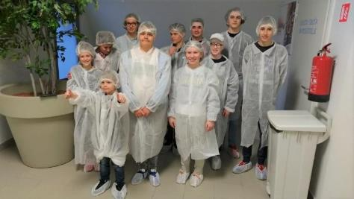
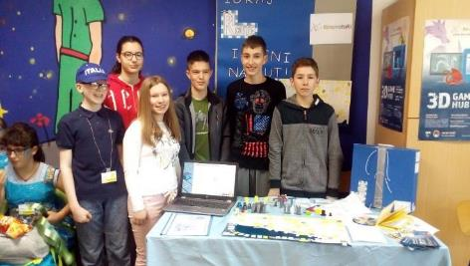
JGL d.d.
svibanj 2019.
Posjet globalnoj farmaceutskoj kompaniji
XVIII. Smotra učeničkih zadruga PGŽ
svibanj 2019.

Slide 12
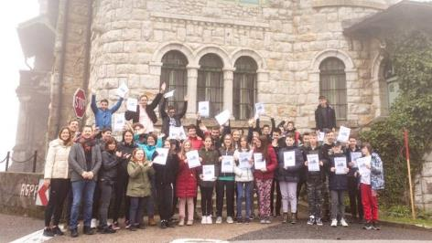
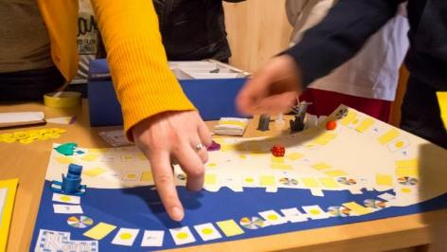
Dvorac Stara Sušica
travanj 2019.
VIKEND ŠKOLA PODUZETNIŠTVA:
3D GAME HUB

Slide 13
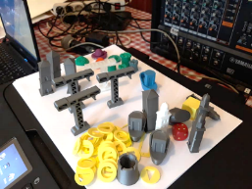

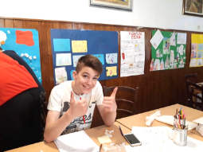
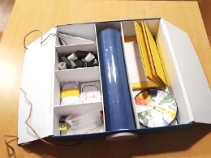
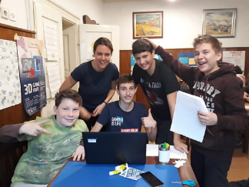
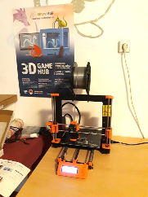
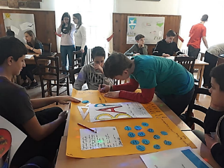

Slide 14
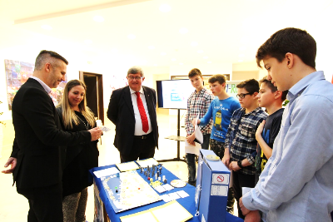
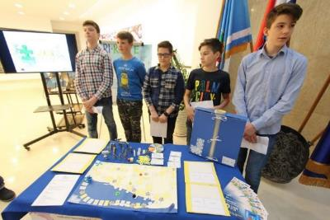
Grad Rijeka
svibanj 2019.
PRIJEM KOD GRADONAČELNIKA ZA POLAZNIKE VIKEND ŠKOLE PODUZETNIŠTVA 3D GAME HUB

Slide 15
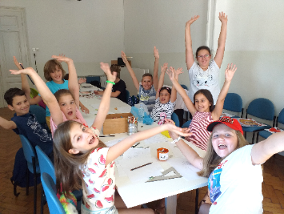
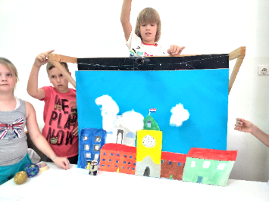
Dom mladih
lipanj – srpanj 2019.
LJETNA ŠKOLA PODUZETNIŠTVA: 3’R’s LAB
ANIMIRANOG FILMA

Slide 16
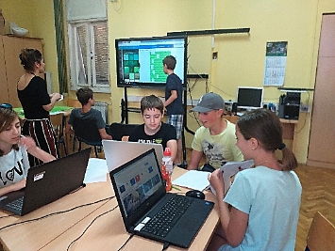
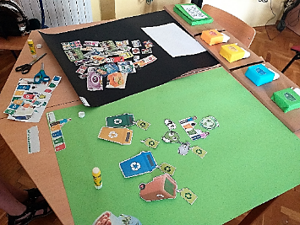
Dom mladih
lipanj – srpanj 2019.
LJETNA ŠKOLA PODUZETNIŠTVA: 3’R’s LAB

Slide 17
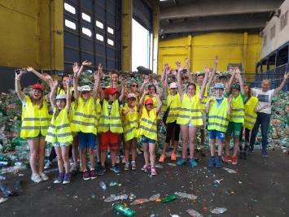
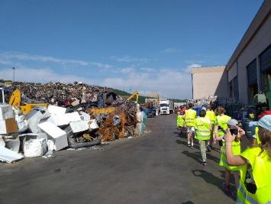
Ljetni RInovatoRI
lipanj 2019.
METIS d.d.
Upoznavanje s djelatnošću gospodarenja otpadom

Slide 18
Školska godina 2019./2020.
Presjek aktivnosti*
*Zbog okolnosti pandemije Covid-19 program nije realiziran u planiranom opsegu

Slide 19
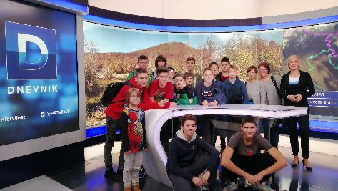
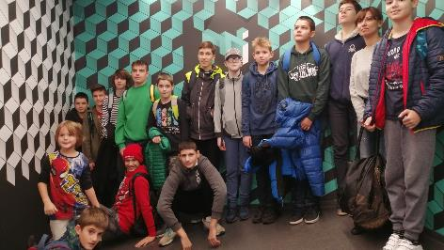
RInovatoRI redovni program
studeni 2019.
HRT
Muzej iluzija
Studijski izlet u Zagreb
Upoznavanje s radom najveće
nacionalne medijske kuće
Case study: Muzej iluzija

Slide 20
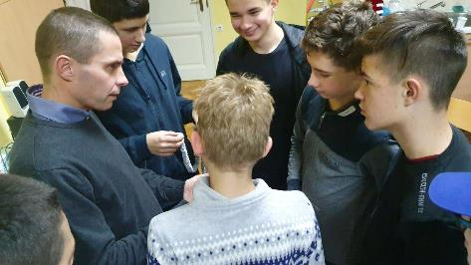

RInovatoRI redovni program
prosinac 2019.
Heroes Nearby
Gost predavač: Siniša Necko
Suosnivač i voditelj razvoja
Heroes Nearby incijative

Slide 21
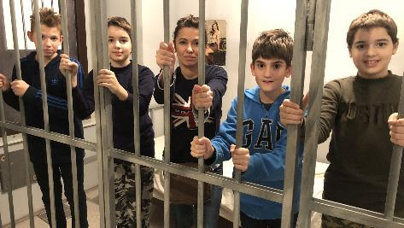
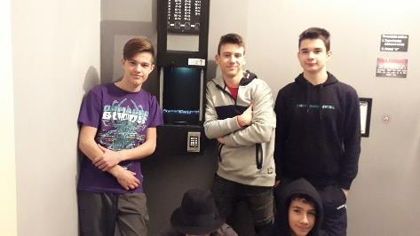
RInovatoRI redovni program
veljača 2020.
Escape room
Timsko rješavanje problema

Slide 22
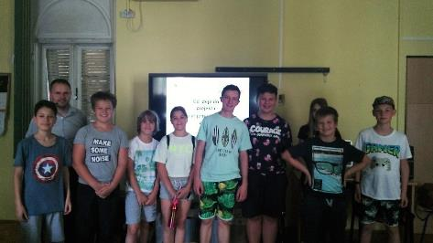
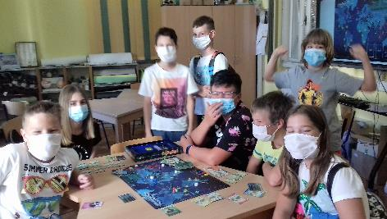
Ljetni RInovatoRI
lipanj/srpanj 2020.
Summer Rinnovation
Lab
Od ideje do projekta u vrijeme korona virusa
Gost predavač: Dario Zorić, direktor RRA Porin

Slide 23


Nagrade i priznanja
01
Povelja za NAJ akciju 2018.
Vikend školi poduzetništva 2018.,
'Pametni gradovi i umjetna
inteligencija' dodijeljena je povelja za
NAJ-akciju na državnoj razini,
u sklopu akcije
'Gradovi i općine prijatelji djece'
koju organizira Savez društava
Naša djeca Hrvatske.
02
Nacionalni dobitnik EEPA 2019
Nacionalni dobitnik Europske nagrade za
promicanje poduzetništva 2019. u kategoriji promicanje poduzetničkog duha.

Slide 24

Osnovne informacije
A
Kome je namijenjen?
Učenice i učenici 6., 7. i 8. razreda riječkih OŠ
B
Cijena programa
Cjelogodišnji redovni program 2020.-2021.
100 kuna/mjesec
C
Kada počinje?
15. listopada 2020.
D
Kako se prijaviti?
Putem online obrasca na web stranici Doma mladih.
E
Dinamika programa
Četvrtkom 18.30 – 20.00

Slide 25

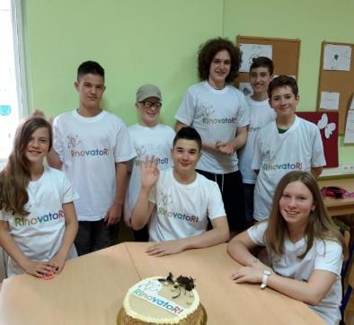
Dodatne informacije
Trajanje prijava
Do 09. listopada 2020.
Broj polaznika po grupi
Do 10 (zbog mjera zaštite)
Inicijativa i organizacija
Grad Rijeka – Odjel gradske uprave za poduzetništvo
Dom mladih Rijeka
Voditeljica: Josipa Andrušić, prof.
Dodatne informacije
T 051 227 603
E info@dom-mladih.hr

Slide 26

Hvala na pažnji
Iva Ribarić, univ. spec. oec.
Grad Rijeka – Odjel gradske uprave za poduzetništvo
iva.ribaric@rijeka.hr

